Slide 1
Section Ⅱ Using language
WWW.PPT818.COM

Slide 3
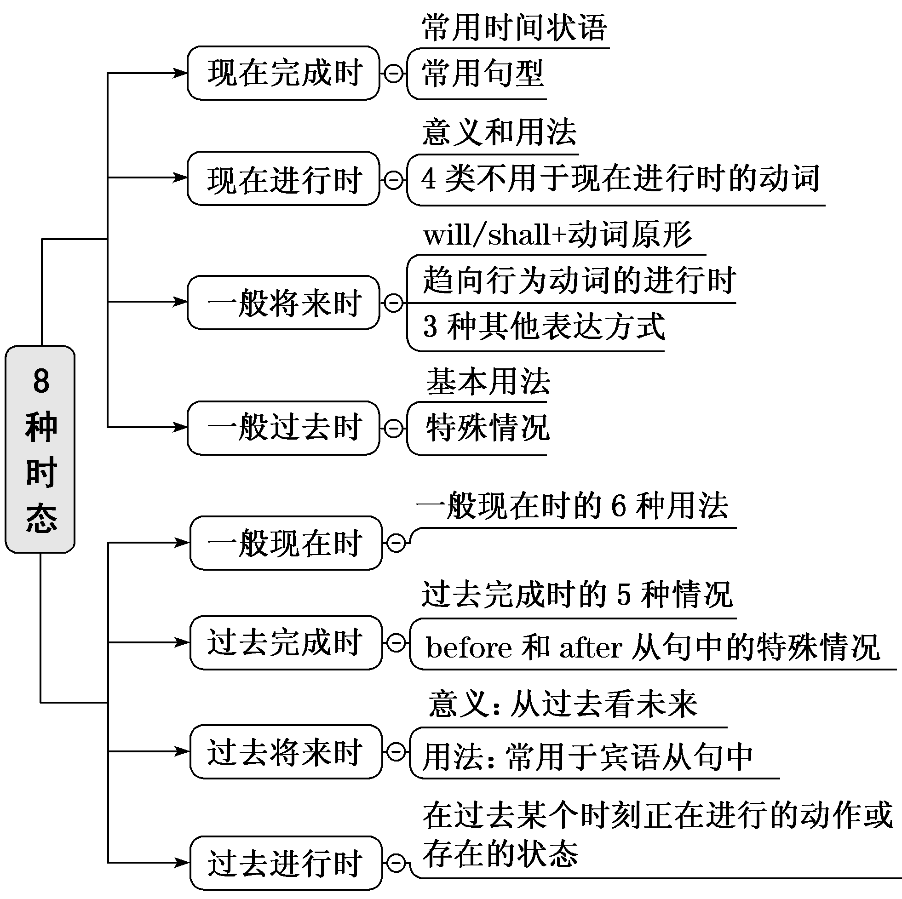
[主干图解]

Slide 49
谢 谢 观 看

